Slide 1


Kritično overjanje informacij
Predavatelj: Denis Pantner
E-mail: pantner.denis@gmail.com

Slide 2
Kritično mišljenje
Strokovna literatura ne daje enovitega odgovora na vprašanje
Kritično mišljenje kot uporaba neformalne logike
Kritično mišljenje kot celota dispozicij in veščin
Kritično mišljenje kot uporaba raznovrstnih miselnih procesov in miselnih strategij
Kritično mišljenje kot samorefleksivna praksa

Slide 3
Kaj spada sem
Sklepanje
Reševanje problemov
Odločanje
Ustvarjalnost
Oprijemanje trdih dejstev (znanstveni dokazi)
Nektritični mislec -> vsesplošno verovanje in mnenje ljudi

Slide 4
Faze kritičnega mišljenja po Paulu in Elderju
Nerefleksivni mislec – ne zaveda se šibkosti v lastnem mišljenju
Izzivalni mislec – začne se zavedati lastnih šibkosti v mišljenju
Začetni mislec – želi se izboljšati, a brez načrtne vaje
Prakticirajoči mislec – zaveda se potrebnosti načrtne vadbe učinkovitega mišljenja
Napredni mislec – napreduje v skladu z redno vadbo v mišljenju
Odlični mislec – misli vešče in z obilico vpogleda v lasten proces mišljenja, ki postane njegova druga »narava« (Rupnik Vec in Kompare, 2006)

Slide 5
Podatek vs. informacija
Iz SSKJ:
  podátek -tka m (ȃ) 1. dejstvo, ki o določeni stvari kaj pove ali se nanjo nanaša​
  informácija -e ž (á) 1. kar se o določeni stvari pove, sporoči; obvestilo, pojasnilo.

Slide 6
Podatek
Opredmetenje realnosti
Vsako opredmeteno dejstvo
Besedilo in številke
Ni organizirano

Slide 7
Informacija
Informacija = predznanje + podatek
Ni informacije brez podatka
Ko se podatki obdelajo, organizirajo, strukturirajo ali so predstavljeni v določenem kontekstu, tako da so koristni, potem se imenujejo informacije.
Informacija izven človeške glave ne obstaja.

Slide 8
Primer
Vrvica
  Dolžine 100 (cm?, palcev, metrov, jadrov..) <- podatek
  Imamo 50 teh vrvic
    Najprej jih izmerimo
    Vsaka meritev je podatek
    Skupaj nudijo informacijo (npr. o proizvodnji)

Slide 9
Primer
Podatek​ | Informacija​
Rezultati izpita​ | Povprečna ocena na izpitu, …​
Število obiskovalcev po državah na spletni strani​ | Ugotovitev, da število obiskovalcev iz ZDA raste, iz Slovenije pa pada je informacija​
17101978​ | Datum rojstva, ocenjena vrednost predmeta, število obiskovalcev na neki strani​
Termometer kaže 40°c.​ | Izmerjen je na človeku, kar pomeni, da je hudo bolan.​

Slide 10
Znanje
Znanje je informacija v kontekstu ali informacija v akciji
Znanje vsebuje zgodovino, spomine, izkušnje (izobraževanje za učitelja)​
Tudi informacije dokumentirane v knjigah, bazah, ​
Znanje je informacija, ki se je zavedamo​
Znanje se skozi čas izboljšuje​
Informacija so zidaki, znanje je zgradba

Slide 11
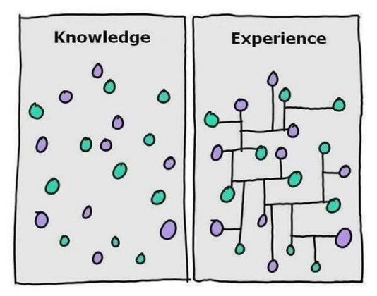

Slide 12
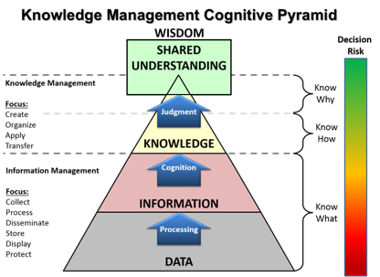
DIKW piramida

Slide 13
Model informacijskega nereda
Napačna, nejasne, netočne, nekorektne informacije

Slide 14
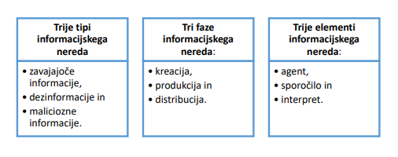
Trije tipi informacijskega nereda
Analiza po projektni skupini First draft

Slide 15
Kako potujejo informacije?
Cilj sporočanja = agent - P preda sporočilo interpretu - PO
Želja agenta je, da informacije preda, preidejo do prejemnika v obliki kot je želel
Agent mora poznati interprete, njihovo zanimanje, znanje izobrazbo ipd.
Informacije se prenašajo preko sporočila
KANAL SPOROČANJA: od ust do ust, soc. omr.,
Sporočilo potuje preko različnih kanalov

Slide 16
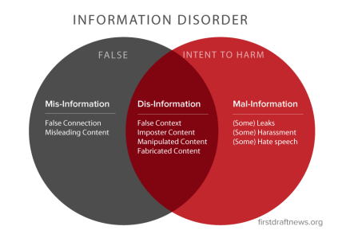
Informacijski nered
Zavajajoče informacije A
Dezinformacije A in B
Maliciozne informacije B

Slide 17
Zavajajoče informacije (Mis-information)
Informacije, ki so napačne, a nimajo namena, da bi čemurkoli škodovale
Napačno povezovanje – pomanjkanje znanja NI NAMERNA!
Zavajajoča vsebina – JE NAMERNO NAREJENO

Slide 18
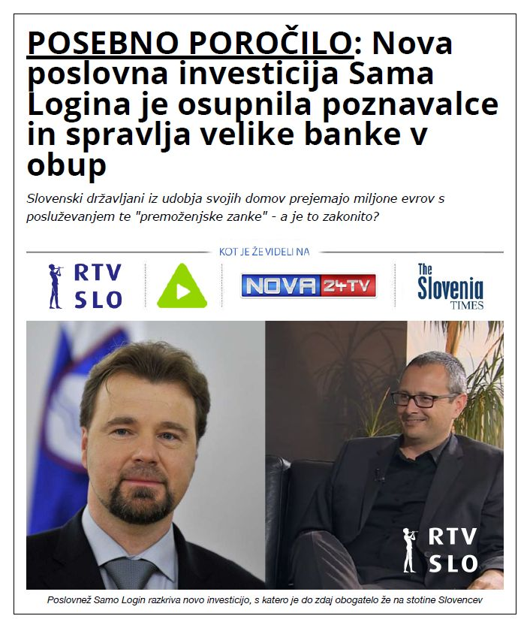

Slide 19
Dezinformacije (dis-information)
Informacije, ki so napačne in narejene z namenom, da bi škodile osebi, skupini, organizacijam…
UPORABA: Podjetja spravila v slabo ime
Napačen kontekst
Sleparska vsebina
Zmanipulirana vsebina
Ponarejena vsebina

Slide 20
Maliciozne informacije (Mal-information)
Informacije, ki so resnične, a se uporabljajo, da bi škodile ali provocirale ljudi, organizacije, državo
Uhajanje informacij
Nadlegovanje
Sovražni govor

Slide 21
7 tipov zavajajočih informacij in dezinformacij
Satira/parodija – AGENT osmeši ali zavede INTERPRETE
Sleparska/prevarantska vsebina – OPONAŠANJE, da je pristen vir in zavaja
Ponarejena vsebina – celotna vsebina je ponarejena in zavaja
Napačna povezava – pristna vsebina ampak v napačnem kontk.
Napačni kontekst – pristna vsebina ni ok kontekst (slike, video, povezave…)
Manipulirana vsebina – goljufija mešanca

Slide 22
Elementi informacijskega nereda
Agent
Sporočilo
Interpret

Slide 23
Najodmevnejši primeri lažnih novic
Papež je podprl Trumpa

Slide 24
Filtrirni mehurčki
Stanje intelektualne izolacije
Algoritem spletnega mesta selektivno ugane, katere informacije si želi uporabnik pridobiti
Algoritem podatke pridobi iz lokacij, preteklega vedenja na spletu, zgodovine iskanja
Učinek mehurčkov ima lahko negativne posledice za debato ob pomembnih temah
Pomembna vloga pri širjenju lažnih novic

Slide 25
Kako prepoznati lažne novice
1. Preveri vir
Razišči spletni portal, preveri poslanstvo, kontaktne podatke
2. Preberi celotno novico
Naslovi so lahko zavajajoči. O čem sploh novica govori?
3. Preveri avtorja
Preveri kdo je avtor novice. Mu lahko zaupaš? Je resnična oseba?
4. Dodatni viri
Klikni na povezave v novici in preveri ali potrjujejo informacije v novici
5. Preveri datum
Če je novica preveč nenavadna, gre morda za šalo
6. Ozavesti predsodke
Razmisli ali tvoja prepričanja vplivajo na presojo.
7. Vprašaj strokovnjake
Vprašaj knjižnjičarja ali novico preveri na portalih za preverjanje informacij.

Slide 26
Portali za preverjanje informacij
Namenjeni iskanju in preverjanju podatkov
Za pomoč posameznikom ali novinarjem
https://www.ostro.si/
https://www.snopes.com/
https://www.factcheck.org/
https://support.google.com/websearch/answer/1325808?hl=sl
Google Lens – iskanje slik
Iskalnik raziskav, strokovnih člankov: https://scholar.google.si/

Slide 27
Strategija Big6
Mike Einsenberg in Bob Berkowitz (1987)
Proces za reševanje informacijskega problema
6 korakov
Primeren za raziskovalne naloge
OŠ, SŠ, UNIVERZE

Slide 28
Korak 1: Opredelitev naloge
1.1 Definiraj informacijski problem
Kaj želi učitelj, da naredite? / sami
Prepričajte se, da razumete zahteve naloge. Če se vam zdi naloga nejasna ali nejasna, prosite učitelja za pojasnilo.
Nalogo ponovite s svojimi besedami in se pozanimajte, ali imate prav.

Slide 29
1.2 Določite informacije, ki jih potrebujete za dokončanje naloge (za rešitev informacijskega problema).
Npr. Raziskujemo Franceta Prešerna
Kdaj se je rodil in kdaj je umrl?
Kje se je rodil?
Ali je njegov rojstni kraj ali otroški dom kakor koli vplival na njegovo kariero?
Kako je njegovo otroštvo vplivalo na njegovo odraslo življenje in izbiro poklicne poti?
Kdo v njegovem življenju je bil njegov vpliv ali vzornik?
Zakaj se ga spominjamo zdaj?
Kaj je storil, kar vpliva na moje življenje ali življenje današnjih slovencev?
Lahko pa so tudi vprašanja vezana na to, s čimer se je ukvarjal.
ali je imel vpliv na kasnejše pesnike?
katere pesniške oblike je ...

Slide 30
Korak 2: Strategije iskanja informacij
2.1. Določitev obsega možnih virov (viharjenje)
To pomeni, da morate sestaviti seznam vseh možnih virov informacij, ki vam bodo pomagali odgovoriti na vprašanja, ki ste jih zapisali v zgornji opredelitvi naloge. Upoštevajte knjige iz knjižnice, enciklopedije in spletne strani, na katere je naročena vaša knjižnica (vprašajte knjižničarja!), ljudi, ki so strokovnjaki za vašo temo, spletne strani (pazite na zanesljivost!), uporabite ankete.
2.2. Ocenite različne možne vire in določite prednostne naloge (izberite najboljše vire).
Pozorno si oglejte svoj seznam. Kateri so vam dejansko na voljo in so razumljivi, ko začnete raziskovati? Uporaba informacij, ki jih ne razumete, običajno vodi v rezanje in lepljenje, zato se jim je treba izogibati, razen če ste pripravljeni prositi za pomoč pri urejanju.

Slide 31
Korak 3: Lokacija in dostop
3.1 Iskanje virov
Ugotovite, kje boste pridobili te vire. Ob vsakem viru napišite njegovo lokacijo.
Če gre za spletno stran, navedite njen spletni naslov. Poskusite uporabiti tiste, ki jih je vaš učitelj ali knjižničar povezal ali označil z zaznamki.
Če je vaš vir oseba, ugotovite, kako boste stopili v stik z njo, in to zabeležite.

Slide 32
3.2. Iskanje informacij v virih
Zdaj, ko imate vir, kako boste pridobili informacije, ki jih potrebujete? (Spomnite se vprašanj, ki ste jih napisali pri opredelitvi naloge?) Vse to je odvisno od vira.
naredite seznam besed, ki vam bodo pomagale pri iskanju informacij v vseh virih. Te besede imenujemo ključne besede. So kot sinonimi in sorodne besede z vašo temo. veliko jih najdete v vprašanjih, ki ste jih napisali v koraku 1 Opredelitev naloge.
naredite seznam virov informacij, ki jih boste uporabili. Ob vsakem zapišite, kako boste prišli do potrebnih informacij.

Slide 33
Korak 4: Uporaba informacij
4.1 Ukvarjanje z virom (preberite, poslušajte, glejte, dotikajte se)
Najverjetneje boste morali vir prebrati, poslušati ali si ga ogledati. Iščete informacije, ki jih potrebujete. Morda vam ne bo treba prebrati, poslušati ali si ogledati vseh informacij iz vira. Morda boste lahko preskočili, poiskali podnaslove in tematske stavke (preberite prve stavke v vsakem odstavku), ki vas bodo pripeljali do vaših informacij.
4.2 Vzemite vse relevantne (pomembne, ustrezne) informacije iz virov
Delajte si zapiske!

Slide 34
Korak 5: Sinteza
5.1 Organizirajte informacije iz različnih virov
Odločite se, kako boste sestavili zapiske in ideje, ki jih boste dodali. Lahko:
napišete osnutek
ustvarite okvirni kazalo
ustvarite zgodbo (storyboard)
naredite skico
_______________ (ideje?)

Slide 35
5.2 Predstavitev informacij (medij in sporočilo)
Sledite navodilom učitelja (če so bila)
zvišajte vrednost z vključevanjem lastnih idej.
naj bo vaš končni izdelek več kot samo zbirnik informacij, ki ste jih našli
dodajte bibliografijo vseh virov
izberite medij za vašo predstavitev
Kaj je glavno sporočilo vaše predstavitve?

Slide 36
Korak 6: Evalvacija
6.1 Presodite vaš izdelek
Preden ga oddate, ga primerjate z zahtevami, ki jih je dal učitelj
Ali ste naredili vse in vključili vse, kar je bilo potrebno za nalogo?
Ali ste navedli vse svoje vire, napisane na način, ki ga je zahteval učitelj?
Ali je vaše delo urejeno?
Ali je vaše delo popolno in ali vsebuje podatke o naslovu (ime, datum itd.)
Ali bi bili ponosni, če bi si kdo ogledal to delo?

Slide 37
6.2 Ocenite svoj postopek reševanja informacijskih problemov (kako učinkoviti ste bili)
Razmislite o dejanjih, ki jih izvajate med delom pri tej nalogi. Ali ste se naučili nekaj stvari, ki jih lahko ponovno uporabite?
Kaj ste se naučili, kar lahko ponovno uporabite?
Kako boste to(-e) spretnost(-i) ponovno uporabili?
Kaj ste tokrat naredili dobro?
Kaj bi naslednjič naredili drugače?
Kateri viri informacij so se vam zdeli koristni? Morda jih boste lahko ponovno uporabili.
Katere vire informacij ste potrebovali, vendar jih niste imeli na voljo? Zagotovo se pogovorite s knjižničarjem, da jih dobite.

Slide 38
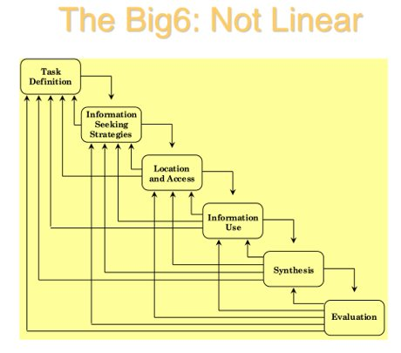

Slide 39
Super 3
za mlajše
trije koraki
  načrtuj
    Kaj naj storim?
    Kako bo videti, če bom delal res dobro?
    Kaj moram izvedeti, da bom lahko opravil delo?
  naredi
    poišči
    preberi
    zapiši, predstavi
  preglej
    Ali sem naredil, kar sem moral?
    Ali se počutim dobro glede tega?
    Naj naredim še kaj drugega, preden ga oddam?

Slide 40
Štirje pomembni akterji
Najpomembnejša dejavnika regulacija in samoregulacija

